Slide 1
Ψηφιακή Ιθαγένεια - Ηθική χρήση της ψηφιακής τεχνολογίας
Οικοδόμηση ψηφιακής ανθεκτικότητας από την κατασκευή της ψηφιακής ευημερίας και την ασφάλεια προσβάσιμες σε όλους 2022-2-SK01-KA220-ADU-000096888

Slide 2
Ηθική χρήση της ψηφιακής τεχνολογίας
Εισαγωγικό βίντεο

Slide 3
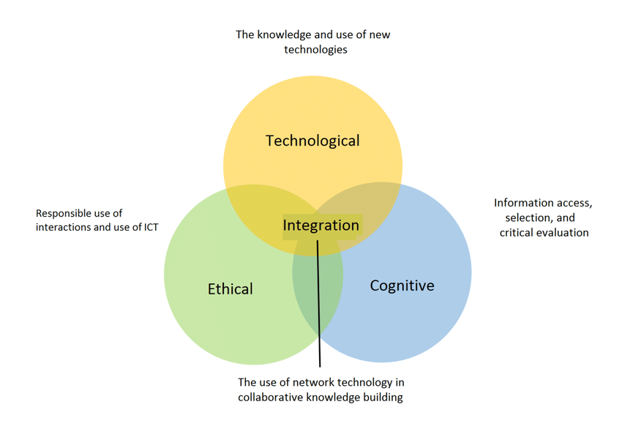
Τα συστατικά στοιχεία της ψηφιακής επάρκειας
Πληροφορική παιδεία ή Πληροφορική παιδεία: πρόκειται για την τεχνική συνιστώσα της ψηφιακής επάρκειας, καθώς αναφέρεται στην εκμάθηση τεχνικών δεξιοτήτων σχετικά με τη χρήση υλικού και λογισμικού.
Πληροφοριακός αλφαβητισμός: εισάγει γνωστικές πτυχές των ψηφιακών τεχνολογιών, όπως η κριτική σκέψη, η επίλυση προβλημάτων κ.λπ.
Media Literacy (Εκπαίδευση στα Μέσα Μαζικής Ενημέρωσης): αναφέρεται στις ηθικές πτυχές της χρήσης των ψηφιακών τεχνολογιών και των μέσων κοινωνικής δικτύωσης. Συνεπάγεται την ικανότητα κατανόησης, ερμηνείας και κριτικής αξιολόγησης του νοήματος των ψηφιακών εργαλείων και περιεχομένων.

Slide 4
Τι είναι η Εκπαίδευση στα Μέσα Μαζικής Ενημέρωσης;
Η εκπαίδευση στα μέσα μαζικής ενημέρωσης είναι η διαδικασία μέσω της οποίας τα άτομα αποκτούν παιδεία στα μέσα μαζικής ενημέρωσης και είναι σε θέση να κατανοούν κριτικά τη φύση, τις τεχνικές και τις επιπτώσεις των μηνυμάτων και των παραγωγών των μέσων ενημέρωσης.
Κριτική αξιολόγηση και κατανόηση των μηνυμάτων, συμβόλων και γλωσσών των μέσων κοινωνικής δικτύωσης.
Συνειδητοποίηση της συμπεριφοράς και της επικοινωνίας στο διαδίκτυο.
Κατανόηση του τρόπου λειτουργίας των πλατφορμών κοινωνικής δικτύωσης και των συμφερόντων των οποίων.
Πώς τα μέσα κοινωνικής δικτύωσης παράγουν νόημα και αναπαριστούν την πραγματικότητα.
Πώς αυτές οι αναπαραστάσεις της πραγματικότητας ερμηνεύονται από το κοινό.

Slide 5
Γιατί εκπαίδευση στα ΜΜΕ;
Ζούμε στην κοινωνία της μετα-αλήθειας
Τα αντικειμενικά γεγονότα έχουν μικρότερη επιρροή στη διαμόρφωση της κοινής γνώμης από ό,τι οι επικλήσεις στα συναισθήματα και τις προσωπικές/πολιτισμικές πεποιθήσεις.

Slide 6
Εισαγωγή στην Κοινωνική Ψυχολογία
Η κοινωνική ψυχολογία αποσκοπεί στην κατανόηση των σκέψεων, των συναισθημάτων και των ενεργειών των ατόμων σε σχέση με την έμμεση παρουσία των άλλων, επομένως σε σχέση με την κοινωνική δομή.
Αυτό ισχύει και στο διαδίκτυο!

Slide 7
Εισαγωγή στην Κοινωνική Ψυχολογία
Σύμφωνα με την κονστρουκτιβιστική προσέγγιση, οι κοινωνικές και πολιτισμικές διαστάσεις αποτελούν συστατικό στοιχείο του νου και των γνωστικών και συναισθηματικών διαδικασιών του.
Η πραγματικότητα προορίζεται ως ένα κοινωνικά κοινό και διαπραγματεύσιμο όραμα.
Η γνώση της πραγματικότητας προορίζεται ως μια συνεχής διαδικασία συλλογικής οργάνωσης και απόδοσης νοήματος.

Slide 8
Εισαγωγή στην Κοινωνική Ψυχολογία
Τι είναι ο πολιτισμός;
Ο πολιτισμός αναφέρεται ως ένα σύνολο κοινών νοημάτων, συμβόλων, γνώσεων και γλωσσών μέσω των οποίων μια πολιτισμική ομάδα σχετίζεται με την πραγματικότητα.
Τι είναι μια πολιτιστική ομάδα;
Μια πολιτισμική ομάδα ορίζεται ως μια συλλογή ατόμων που μοιράζονται ένα βασικό σύνολο πεποιθήσεων, προτύπων συμπεριφοράς και αξιών.
Αναφέρεται σε ομάδες στις οποίες γεννιόμαστε, όπως η φυλή, η εθνική καταγωγή, το φύλο, η τάξη ή η θρησκεία.
Μπορεί επίσης να περιλαμβάνει ομάδες στις οποίες συμμετέχουμε. Για παράδειγμα, είναι δυνατόν να αποκτήσουμε μια νέα κουλτούρα μετακομίζοντας σε μια νέα χώρα/γειτονιά, εντασσόμενοι σε ένα νέο επάγγελμα ή/και σε έναν αθλητικό/πολιτιστικό σύλλογο, αλλάζοντας την οικονομική μας κατάσταση, αποκτώντας αναπηρία κ.λπ.

Slide 9
Εισαγωγή στην Κοινωνική Ψυχολογία Κοινωνική κατηγοριοποίηση
Η κοινωνική κατηγοριοποίηση είναι η διαδικασία μέσω της οποίας ομαδοποιούμε τα άτομα με βάση κοινωνικές πληροφορίες.
Οι "μεγάλες τρεις" είναι το φύλο, η φυλή και η ηλικία, αλλά κατηγοριοποιούνται και άλλες διαστάσεις, όπως η κοινωνική θέση, το επάγγελμα, ακόμη και ο σεξουαλικός προσανατολισμός.
Μόλις καθοριστούν, οι κοινωνικές κατηγοριοποιήσεις των άλλων διαμορφώνουν την αξιολόγηση και τη συμπεριφορά μας, συχνά χωρίς να το συνειδητοποιούμε.

Slide 10
Εισαγωγή στην Κοινωνική Ψυχολογία Τι είναι η κοινωνική κατηγοριοποίηση;
Γιατί; Για να μειωθεί η πολυπλοκότητα της πραγματικότητας.
Κίνδυνος; Να χαθεί η ιδιαιτερότητα του κάθε ατόμου.

Slide 11
Εισαγωγή στην Κοινωνική Ψυχολογία Πώς να ξεπεράσετε την κοινωνική κατηγοριοποίηση;
Δημιουργία μιας νέας κοινής πολιτιστικής ομάδας.
Γρήγορη συμβουλή: Σκεφτείτε άτομα που ανήκουν σε διαφορετική πολιτιστική ομάδα από τη δική σας. Για παράδειγμα, διαφορετική θρησκεία ή/και εθνικότητα. Μπορείτε να σκεφτείτε μια κοινή πολιτισμική ομάδα με αυτά τα άτομα;
Σκεφτείτε τις πολιτιστικές ομάδες στις οποίες γίνατε μέλος!

Slide 12
Εισαγωγή στην Κοινωνική Ψυχολογία Το πείραμα του Robbers Cave, που διεξήχθη από τον Muzafer Sherif τη δεκαετία του 1950, με τη συμμετοχή 22 αγοριών σε θερινές κατασκηνώσεις της Οκλαχόμα
Δημιουργήθηκαν ομάδες με το διαχωρισμό εκείνων που έδειχναν συγγένεια.
Όταν εισήχθη ο ανταγωνισμός μεταξύ των ομάδων, η ταυτότητα της ομάδας υπερίσχυσε των ατομικών συγγενειών.
Αργότερα, οι συνεργατικές εργασίες μείωσαν αυτή τη σύγκρουση, αναδεικνύοντας το ρόλο των κοινών στόχων στην επίλυση των εντάσεων της ομάδας.
Γρήγορη συμβουλή: Μπορείτε να σκεφτείτε κάποιο παράδειγμα διαδικτυακής συνεργασίας που βοήθησε να ξεπεραστούν οι προκαταλήψεις και οι διαομαδικές συγκρούσεις;

Slide 13
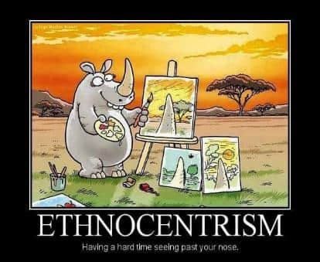
Εισαγωγή στην Κοινωνική Ψυχολογία
Τι είναι ο εθνοκεντρισμός; Η τάση να θεωρεί κανείς τις αξίες της πολιτισμικής του ομάδας ως ανώτερες και απόλυτες.
Τι είναι η προκατάληψη; Η τάση να κρίνουμε αρνητικά άτομα που ανήκουν σε άλλες πολιτισμικές ομάδες.

Slide 14
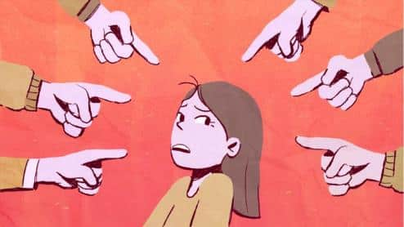
Εισαγωγή στην Κοινωνική Ψυχολογία Τα συστατικά στοιχεία της προκατάληψης
Στερεότυπο: πρόκειται για το γνωστικό στοιχείο που αναφέρεται στις πληροφορίες που σχετίζονται με μια πολιτισμική ομάδα.
Συναισθήματα: αυτό είναι το βασικό στοιχείο της προκατάληψης, από το οποίο προκύπτει μια αρνητική κρίση.
Διακρίσεις: πρόκειται για το στοιχείο συμπεριφοράς που οδηγεί στη λήψη μέτρων κατά της πολιτισμικής ομάδας-στόχου.

Slide 15
Εισαγωγή στην Κοινωνική Ψυχολογία Ένα παράδειγμα προκατάληψης
Στερεότυπο: "Όλοι οι Ρομά είναι κλέφτες".
Συναισθήματα: "Αυτό με κάνει να θυμώνω και να αγανακτώ".
Διακρίσεις: "Ως εκ τούτου, τους προσβάλλω στο λεωφορείο".
Γρήγορη συμβουλή: μπορείτε να σκεφτείτε κάποιο παράδειγμα προκατάληψης που συμβαίνει στα μέσα κοινωνικής δικτύωσης;

Slide 16
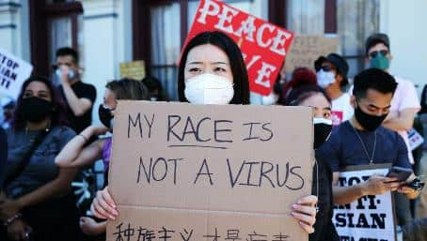
Εισαγωγή στην Κοινωνική Ψυχολογία Ένα παράδειγμα προκαταλήψεων στο διαδίκτυο
Προκατάληψη απέναντι στους Ασιάτες Αμερικανούς στην πανδημία Covid-19
Το ξέσπασμα του Covid-19 έφερε αυξημένα περιστατικά ρατσισμού, διακρίσεων και βίας κατά των "Ασιατών". Από τον Ιανουάριο του 2020, πολλοί Ασιάτες Αμερικανοί ανέφεραν ότι υπέστησαν ρατσιστικές προσβολές, άδικη απόλυση στο χώρο εργασίας, φτύσιμο, σωματική βία, ακραία σωματική απομάκρυνση κ.λπ.
Croucher S.M., Nguyen T. και Rahmani D. (2020). Προκατάληψη απέναντι στους Ασιάτες Αμερικανούς στην πανδημία Covid-19: The Effects of Social Media Use in the United States.

Slide 17
Εισαγωγή στην Κοινωνική Ψυχολογία Ποιος ήταν ο ρόλος των Μέσων Μαζικής Ενημέρωσης και των Μέσων Κοινωνικής Δικτύωσης στη διάδοση των προκαταλήψεων;
Παραπλανητικοί τίτλοι των μέσων ενημέρωσης
"Κινέζικο πανδαιμόνιο ιού"
"Τα παιδιά της Κίνας μένουν στο σπίτι"
Hashtag κοινωνικής δικτύωσης
#WuhanVirus
#KungFlu

Slide 18
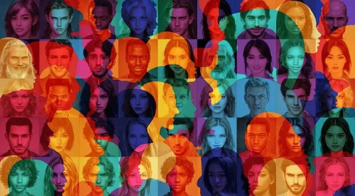
Εισαγωγή στην Κοινωνική Ψυχολογία Πολιτιστικά μοντέλα
Πολιτισμικές αφομοιώσεις: οι πολιτισμικές διαφορές καταργούνται σιγά-σιγά.
Πολυπολιτισμικότητα: οι πολιτισμοί θεωρούνται ως άκαμπτα και σταθερά σύνολα.
Διαπολιτισμικότητα: συνεπάγεται τον υβριδισμό των πολιτισμικών διαδικασιών. Το πολιτισμικό όριο ενώνει και δεν χωρίζει διαφορετικές ομάδες.
Γρήγορη συμβουλή: Ποιο πολιτισμικό μοντέλο θεωρείτε επιθυμητό;

Slide 19
Εισαγωγή στην Κοινωνική Ψυχολογία Πολιτιστικά μοντέλα
Πολιτισμικές αφομοιώσεις: οι πολιτισμικές διαφορές καταργούνται σιγά-σιγά.
Πολυπολιτισμικότητα: οι πολιτισμοί θεωρούνται ως άκαμπτα και σταθερά σύνολα.
Διαπολιτισμικότητα: συνεπάγεται τον υβριδισμό των πολιτισμικών διαδικασιών. Το πολιτισμικό όριο ενώνει και δεν χωρίζει διαφορετικές ομάδες.

Slide 20
Εισαγωγή στην Κοινωνική Ψυχολογία Ηθικό δίλημμα - Πολιτιστικός σχετικισμός
Ο πολιτισμικός σχετικισμός είναι η θέση ότι δεν υπάρχει καθολικό πρότυπο για τη μέτρηση των πολιτισμών και ότι όλες οι πολιτισμικές αξίες και πεποιθήσεις πρέπει να κατανοούνται σε σχέση με το πολιτισμικό τους πλαίσιο και να μην κρίνονται με βάση εξωτερικούς κανόνες και αξίες.

Slide 21
Εισαγωγή στην Κοινωνική Ψυχολογία Ηθικό δίλημμα - Πολιτιστικός σχετικισμός
Ο πολιτιστικός σχετικισμός συνεπάγεται την απουσία απόλυτων ανθρωπίνων δικαιωμάτων και ηθικών αξιών; Όχι, αλλά το όριο μεταξύ της παραβίασης των ανθρωπίνων δικαιωμάτων και της πολιτισμικής πολυμορφίας είναι λεπτό.
Γρήγορη συμβουλή: παραβιάζει τα ανθρώπινα δικαιώματα ή αντικατοπτρίζει την πολιτισμική ποικιλομορφία;

Slide 22
Ελεύθερη άδεια χρήσης
Το προϊόν που αναπτύχθηκε εδώ στο πλαίσιο του έργου "Building Digital Resilience by Making Digital Wellbeing and Security Accessible to All 2022-2-SK01-KA220-ADU-000096888" αναπτύχθηκε με την υποστήριξη της Ευρωπαϊκής Επιτροπής και εκφράζει αποκλειστικά τη γνώμη του συγγραφέα. Η Ευρωπαϊκή Επιτροπή δεν ευθύνεται για το περιεχόμενο των εγγράφων
Η δημοσίευση αποκτά την άδεια Creative Commons CC BY- NC SA.
Αυτή η άδεια σας επιτρέπει να διανέμετε, να αναμιγνύετε, να βελτιώνετε και να βασίζεστε στο έργο, αλλά μόνο μη εμπορικά. Όταν χρησιμοποιείτε το έργο καθώς και αποσπάσματα από αυτό πρέπει:
πρέπει να αναφέρεται η πηγή και ένας σύνδεσμος προς την άδεια χρήσης και να αναφέρονται οι πιθανές αλλαγές. Τα πνευματικά δικαιώματα παραμένουν στους συγγραφείς των εγγράφων.
το έργο δεν μπορεί να χρησιμοποιηθεί για εμπορικούς σκοπούς.
Εάν ανασυνθέσετε, μετατρέψετε ή αξιοποιήσετε το έργο, οι συνεισφορές σας πρέπει να δημοσιεύονται με την ίδια άδεια χρήσης όπως το πρωτότυπο.
Αποποίηση ευθύνης:
Χρηματοδοτείται από την Ευρωπαϊκή Ένωση. Ωστόσο, οι απόψεις και οι γνώμες που εκφράζονται είναι αποκλειστικά του/των συγγραφέα/ων και δεν αντανακλούν κατ' ανάγκη τις απόψεις και τις γνώμες της Ευρωπαϊκής Ένωσης ή του Ευρωπαϊκού Εκτελεστικού Οργανισμού Εκπαίδευσης και Πολιτισμού (EACEA). Ούτε η Ευρωπαϊκή Ένωση ούτε ο EACEA μπορούν να θεωρηθούν υπεύθυνοι γι' αυτές.

